Slide 1

הפעלה תקינה של חומרי נפץ
Explosives Manufacturing Industries
קורס ממונים על פיצוצים
8/3/2021
דימה שוורץ

Slide 2
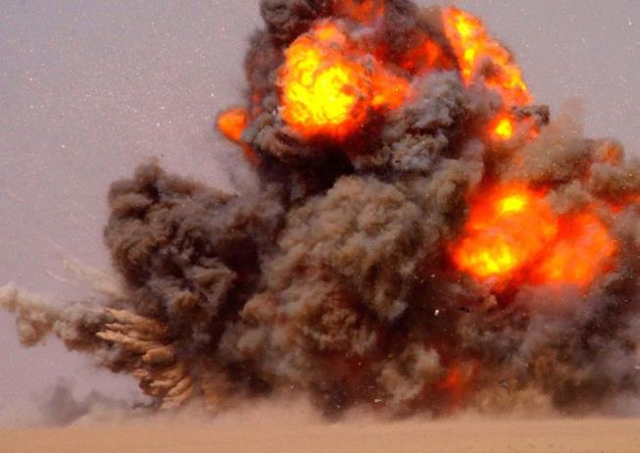
נושאים
Explosives Manufacturing Industries
1- תקנות (תחיקה בנושא חומרי נפץ)- רשומות .
2- רכיבי שרשרת הניפוץ, נפץ , תחל ( primer , buster)חומר עיקרי.
2- ייזום חומרי נפץ, שיטות יזום שונות, מערכות ייזימה (פצץ).
3- תכנון פיצוץ
4- טעינה

Slide 3
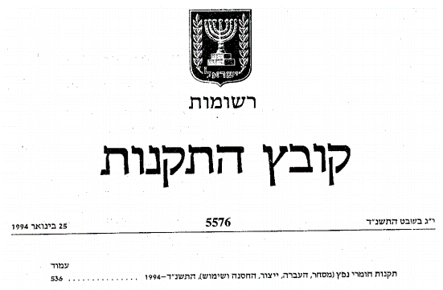
Explosives Manufacturing Industries
תקנות
הקרה, דוגמאות ואיתור
https://www.nevo.co.il/law_word/law06/tak-5576.pdf

Slide 4
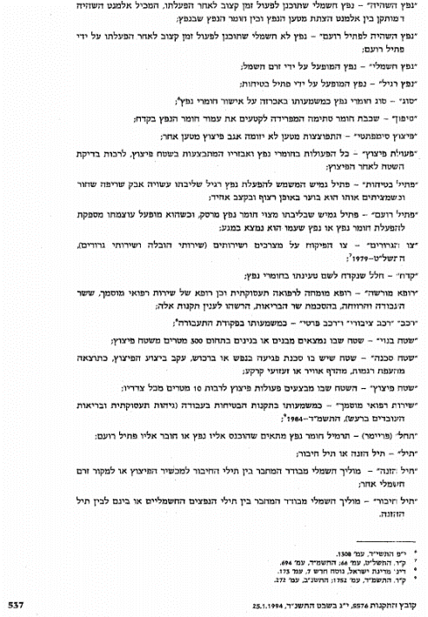
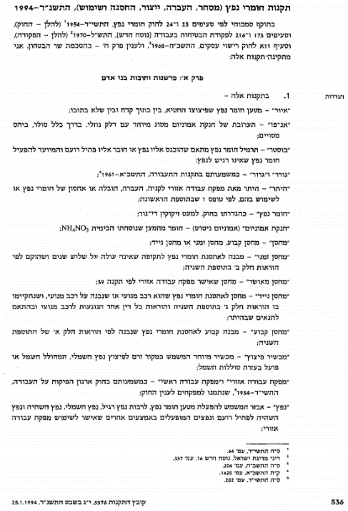
Explosives Manufacturing Industries

Slide 5






תקנות קשורות לנפצים:
Explosives Manufacturing Industries

Slide 6
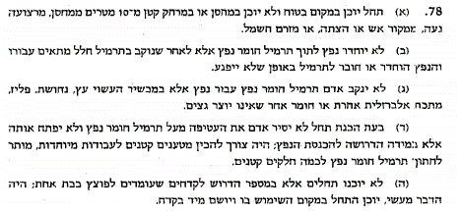




תקנות קשורות לנפצים המשך:
Explosives Manufacturing Industries

Slide 7
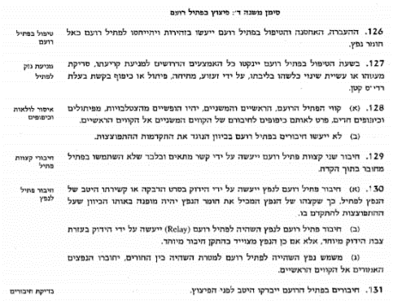

תקנות
Explosives Manufacturing Industries

Slide 8
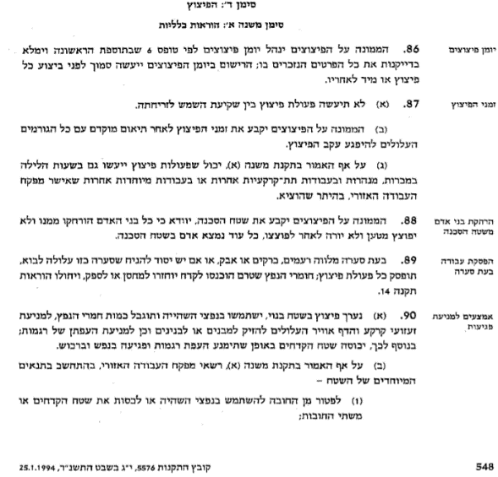
Explosives Manufacturing Industries
תקנות

Slide 9
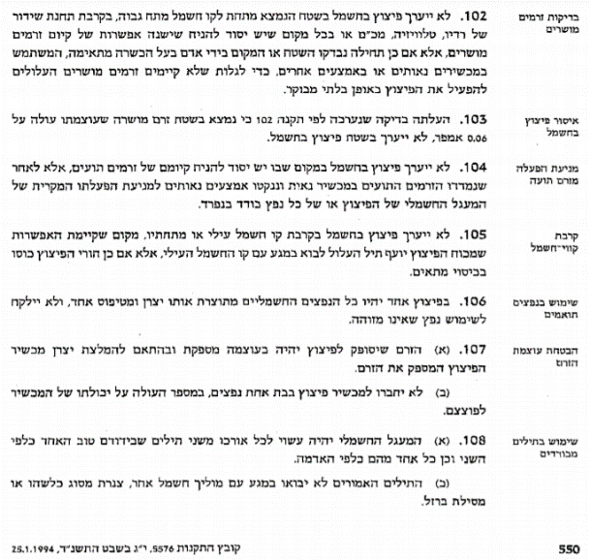
Explosives Manufacturing Industries
תקנות

Slide 10

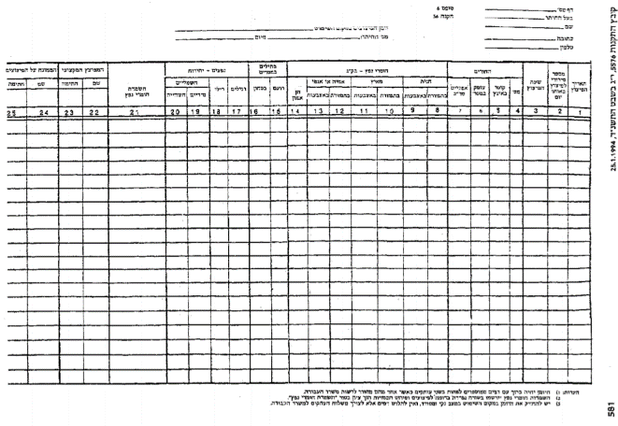
Explosives Manufacturing Industries
תקנות

Slide 11
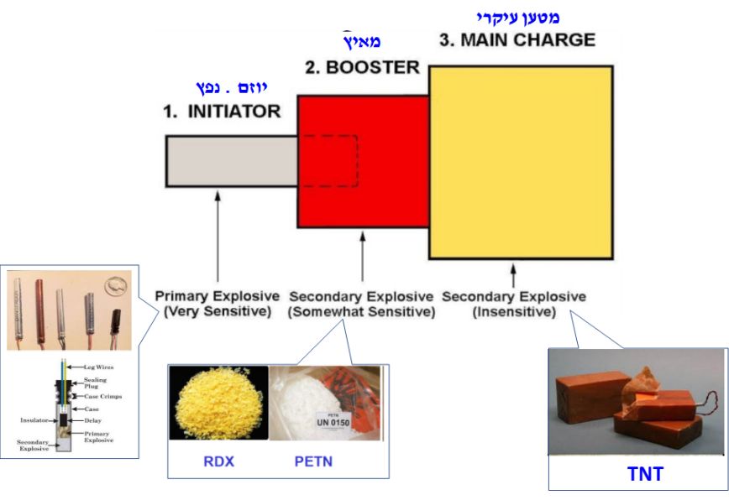
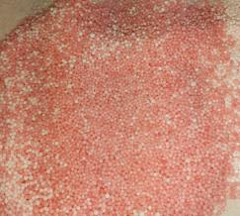
רכיבי שרשרת הניפוץ
Explosives Manufacturing Industries
ANFO
TNT flakes PETN

Slide 12
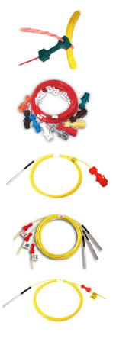
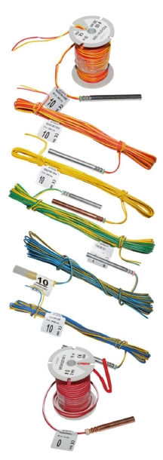
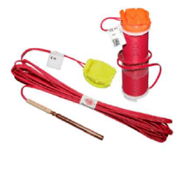
נפצים
Explosives Manufacturing Industries

Slide 13
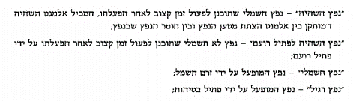

סוגי נפצים:
-נפץ רגיל (פרוטכני)
-נפץ חשמלי ( מיידי והשהיה)
-נפץ לח"ש NONEL (לכל סוגיו)
-נפץ אלקטרוני
Explosives Manufacturing Industries

Slide 14
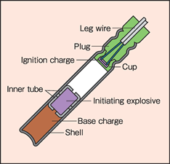
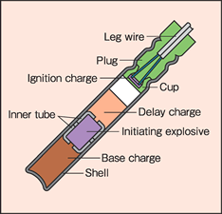
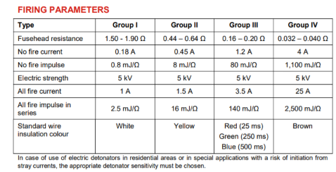
נפצים חשמליים
Explosives Manufacturing Industries

Slide 15
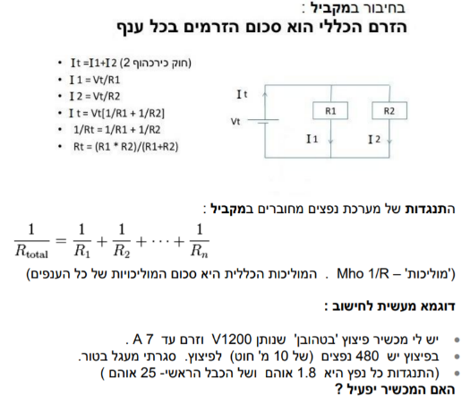
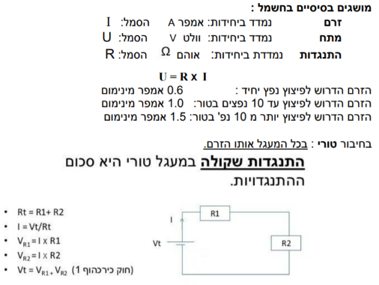
חישוב מעגלים חשמליים
Explosives Manufacturing Industries

Slide 16
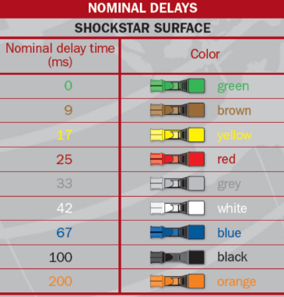
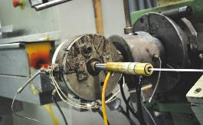
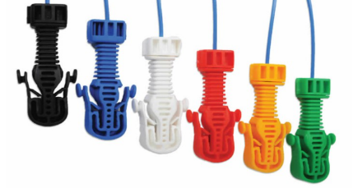

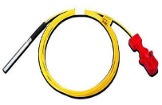
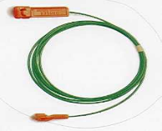
נפצי לח"ש nonel
Explosives Manufacturing Industries
סוגי NONEL
-נפץ מיידי או השהיה
עם חיבור לפתיל רועם או ללא חיבור
-נפץ דוא"לי (דו שימושי)
עם נפץ השהיה נוסף בקצה השני
-נפץ להשהיה (אל פני השטח)
עם קליפס חיבור למספר צנוריות

Slide 17
תכנון השהיות ע"י שימוש בנפצי נונל
Explosives Manufacturing Industries

Slide 18
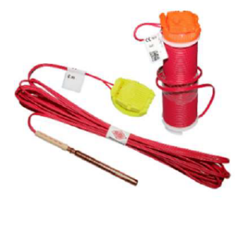
נפצים אלקטרונים
Explosives Manufacturing Industries

Slide 19
סיכום נפצים
Explosives Manufacturing Industries
נפצי השהיה חשמליים, נונל ואלקטרוני
נפצים סוג MS רגיל : 0-30
  בקפיצות של 25 מילישניות מ- 0 ועד 500 מילישניות.
  מספרים של 21-30 בקפיצות של 50 מילישניות. מ 500 עד 1000 מילישניות.
נפצים מסוג LP
בקפיצות של 500 מילישניות מ- 0 ועד 9000 מילישניות
9600(לפי הזמנה מיוחדת).
אלקטרוני ניתן לתת כל ערך מ 1 עד 10000 מילישניות (30000 דור מתקדם)
נתונים טכניים:
נפצים באורכים שונים, 3,5,7,10,20 מטר חשמלי, 12,15,18,21,24,27 מטר נונל מחצבות
אורך קטן 4.2 ,4.8 ,5.4 (לדוגמה) לשימוש במנהור או הריסת מבנים.

Slide 20
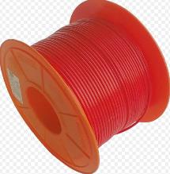
פתיל רועם
Explosives Manufacturing Industries
טן –10/20/40/80גרם למטר פתיל
ניר חום לא חומצי
רשת חוטי כותנה
ציפוי פולי ויניל כלוריד
מהירות דטונציה – כ- 7000 מטר/שניה
אטום למים
ניתן לייזום אותו ע"י נפץ
יוזם אצבעות אמולסיה

Slide 21
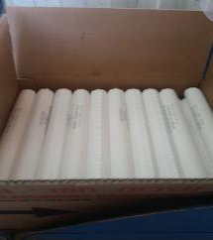
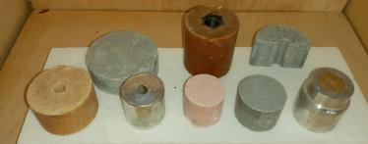
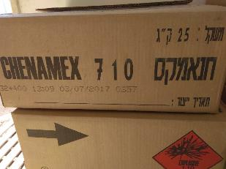

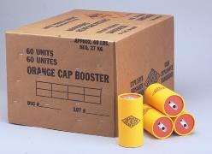
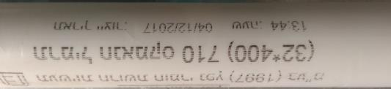

מאיץ – תחל (primer , buster)
Explosives Manufacturing Industries
אצבעות אמולסיה חנאמקס 710
מאיצים מסוגים שונים
מספר אצבעות בקרטון | משקל אצבע (גרם) | אורך (מ"מ) | קוטר (מ"מ)
76 | 157 | 150 | 32
60 | 410 | 400 | 32
44 | 300 | 200 | 40
40 | 630 | 400 | 40
19 | 450 | 200 | 50
26 | 970 | 400 | 50
15 | 1670 | 400 | 65
10 | 2500 | 400 | 80

Slide 22
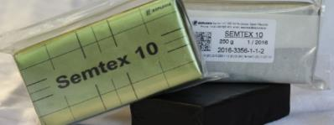
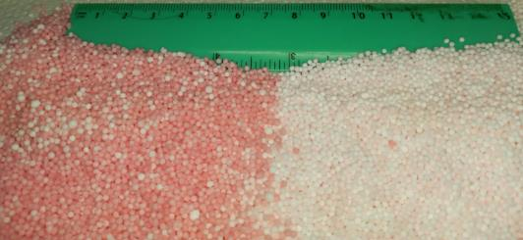
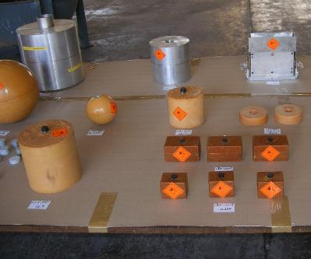
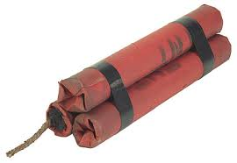
חומר נפץ עיקרי
Explosives Manufacturing Industries
אנפו – anfo :אמוניום ניטרט פיולד אויל ( חומר גרגרי (פרילים) מאופיין בצבע ורוד, ריח סולר (6% - משקלי).
אנפו הינו היגרוסקופי ובמגע עם מים הוא מאבד את תכונות הנפיצות (המסת אמוניום ניטרט )
דוגמאות נוספות לחנ"מ עיקרי
?
אמוניום ניטרט
סולר
(NH₄⁺NO₃⁻)
94%
(CnHm)
6%

Slide 23
שרשרת ניפוץ
Explosives Manufacturing Industries
ANFO
TNT flakes PETN

Slide 24
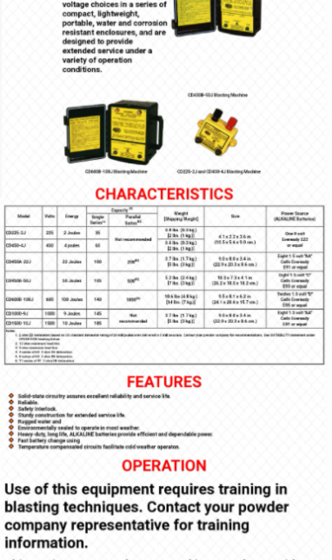
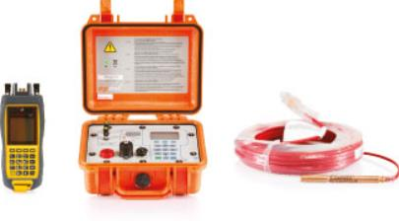
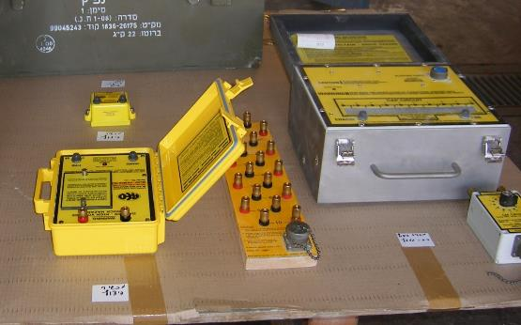
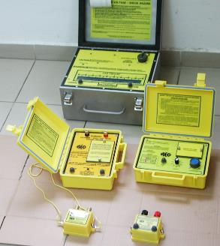
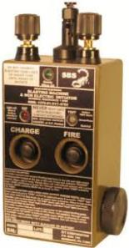
מערכות יזימה שונות
Explosives Manufacturing Industries

Slide 25
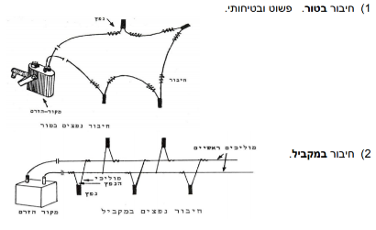
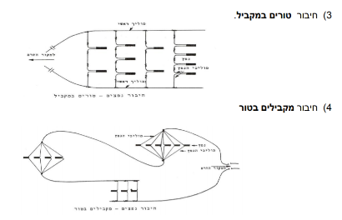
סוגי מעגלים
Explosives Manufacturing Industries
מעגלים חשמליים:
מעגל טורי, מעגל מקביל, טורי במקביל, מקבלים בטור ומעגלים מורכבים.
בניית "מעגל" בנפצי נונל:
נפצים בעלי השהיות שונות (הפעלה ע"י פתיל רועם, חיבור מעגלים עם שימוש בנונל השהיה)).
נפצים דואלים, חיבור השהיות, חיבורי "זיגזג", חישוב השהיות (מניעת כפל השהיות) .
הפעלה ע"י פתיל רועם(מעגל רועם):
חיבור נפצי השהיות, "עצם כלב" .
מעגלים משולבים:
שילוב של כלל האפשרויות.

Slide 26
סוגי מעגלים לדוגמה
Explosives Manufacturing Industries
תכנון השהיות ע"י שימוש בנפצי נונל

Slide 27
תכנון הפיצוץ
Explosives Manufacturing Industries
תכנון ראשוני:
-דרישות המזמין:
כמות סלע לחיצוב, עומק החיצוב, זמני עבודה, כלים זמנים באתר, בחירת קידוח (האם נמצא בבעלות הלקוח).
הכרך בטיחותי/בטחוני/הנחיות פיקוח, השפעות הסביבה:
אזור בנוי/מחצבה/מנהרה/מכרה – תקנות , דרישות (שימוש ברשתות, ביצוע מדידות ססמיות , חוק אתר, פינוי וחסימות)
שעות עבודה מותרות, מחסן חומרי נפץ באתר, מבנים סמוכים, מבנים רגישים (בית חולים, מפעלים בעלי ציוד רגיש),גני ילדים/בית ספר,
גשרים או מנהרות קיימות בסמוך, עבודה בשטחי איו"ש .
תכנון פרטני:
התאמת אמצעים – קידוח , צוות עבודה, תכנון תהליך, מענה לדרישות הפיקוח.
חישוב כמויות כללי
חישוב מטריצה (פריזמה) V*V1*H(מותנה בקידוח), חישוב כמות חנ"ם ספציפית(פאודר פקטור-powder factor),
תכנון אמצעיים לבעיות בקרקע/קדח- שרוולי ניילון , עבודה במפלסים, פקקים, קידוח לפי גובה שכבה(stratum).
בחירת סוג נפצים/יזימה , אורך מוליכי נפץ/צינורית נונל, קוטר מאיץ .
כיווני "פתיחה" והשהיות בין שורות בתכנון השהיות (תצורת הערימה) – שטח וכלים המשמשים להעמסה.

Slide 28
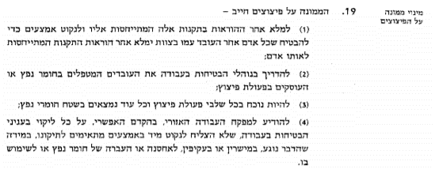


טעינה - תחוקה
Explosives Manufacturing Industries

Slide 29
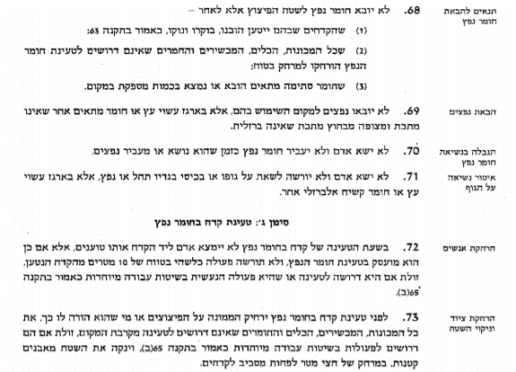
טעינה - תחוקה
Explosives Manufacturing Industries

Slide 30
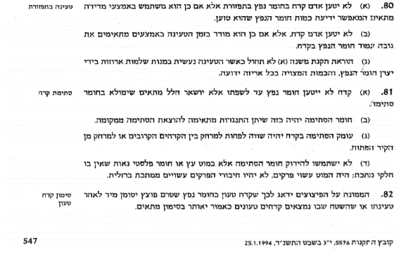
טעינה - תחוקה
Explosives Manufacturing Industries

Slide 31
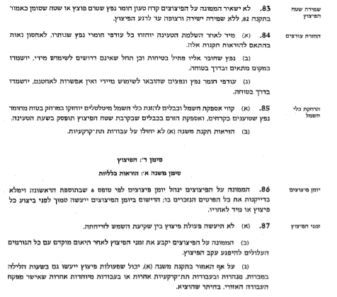
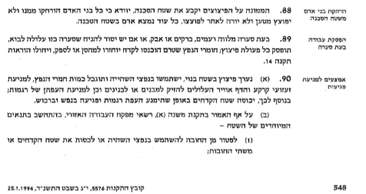
טעינה - תחוקה
Explosives Manufacturing Industries

Slide 32
טעינה – ביצוע
Explosives Manufacturing Industries
מחצבה:
תקנות הבטיחות בעבודה (מחצבות-אבן), תשכ"ה-1965
"מחצבת אבן" – מחצבה שבה מתנהל חיצוב על פני הקרקע, למעט מחצבה כאמור בה מפיקים חלוקים, חול או חרסית
גובה קיר החיצוב, מדרגות ודרכי הגישה אליהם *
16. (א) לא ייפתח קרקע לחיצוב במחצבת-אבן באופן שגובה קיר החיצוב יעלה על 15 מטר, אלא אם יותקנו ויוחזקו בו מדרגה או מדרגות נאותות.
(ב) רוחב מדרגה בקיר חיצוב יהיה כלהלן –
(1) עובדים בלי ציוד ממונע נייד, יהיה רוחב המדרגה מספיק כדי להבטיח בטיחותם של עובדים בתנועתם ועבודתם, ובלבד שהרוחב לא יהיה פחות מ-3 מטר;
(2) משתמשים בציוד ממונע נייד, יהיה רוחב המדרגה מספיק כדי להבטיח תנועה ופעולה ללא סכנה של הציוד האמור ובטיחותם של העובדים לצדו, ובלבד שהרוחב לא יהיה פחות מ-10 מטר.
אפיון – שטח פתוח, כמות כלים גבוהה(תנועת משאיות וכלי צמ"ה), נוכחות של מספר רב של גורמי חוץ, שטח גדול שמושפע/משפיע מ/אל אזור הפיצוץ.
אפיון ביצוע – מספר קדחים: (עשרות עד מאות, בשורה אחת או מספר שורות).
עומק קידוח: מטרים בודדים עד כ 16.5/17 מטר * .
קוטר קידוח: "3.5 – "5.5 לרוב, ישנם מחצבות שמשתמשות בקטרים גדולים יותר.
"פנים חופשיות" – FACE , ברוב המקרים למעט פתיחת מפלס הפיצוץ יעשה כשיש לפחות צד אחד של פנים חופשיות

Slide 33
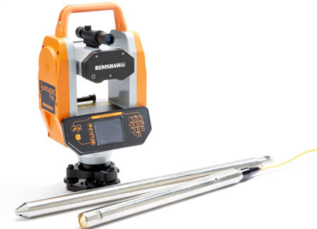
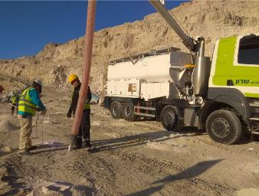




טעינה - ביצוע
Explosives Manufacturing Industries
-בחינת הקיר ו "הפנים החופשיות".
-בדיקת הקדחים +מידע מהקודח (רצוי בשלב לפני הפיצוץ שיאפשר תיקון או הוספת קדחים לפי הצורך)
-תכנית מדויקת של כמויות חומרי נפץ והשהיות.
חישוב כמות חנ"מ למטר קדח * סה"כ מטרים לטעינה(לבדוק אמפירית – סדקים, הרחבות , מערות וקרסטים-פרטני לשטח טעינה.
כמות קדחים –מספר נפצים וסוגם, האם יש שימוש בסיפונים(דורש תכנון פרטני) אורך מוליכים/צינוריות- בהתאם לתבנית קידוח.
-תיכנון הטעינה: בשקים / במכלית / משולבת.
תנאיי שטח והגישה, שיפוע , כמות חנ"מ לטעינה בקדח בודד( מצדיק סלילת גישה או הבאה בדליים.
דרך גישה בטיחותית ל משאית / מכלית עד הקדחים(הבאת חומר נפץ).
-חומר סתימה: מתאים? מספיק?

Slide 34


טעינה - ביצוע
Explosives Manufacturing Industries
שטח פיתוח- עבודות תשתית:
- אתרים מאופינים לרוב כשטח בנוי (למעט פיתוח במחצבה) אתרי בניה או עבודה בצידי כבישים.
מספר קדחים רב (בדרך כלל קטרים קטנים "3.5 – "4 )
עומק קידוח של מטרים בודדים, כמויות חומר נפץ קטנות (זעזועים סיסמיים – חוק אתר )- מצריך טעינה בהקפדה יתרה.
אתרים בעלי שטח תפעולי קטן (מצריך תיאום רב ), בעיית גישה נוחה וקרבה של מספר רב של גורמים (יתכן מתקנים פעילים).
דרישה בשימוש בכיסוי נאות – (רשתות מיגון, כיסוי בחומר דק או כל כיסוי אחר שימנע רגמות.

Slide 35





טעינה - ביצוע
Explosives Manufacturing Industries
מנהור , מכרה:
- עבודה בתת הקרקע.
- מספר קדחים עשרות עד מאות
- כמות קטנה של חומר נפץ (טעינה בקוטר קטן, טעינה בתרמילי חומר נפץ או הזרמה של חומר –מערכות מיוחדות.
- הקפדה יתרה על השהיות לפי התוכנית(מניעת זעזועים, מניעת ניתוקים במעגל הפיצוץ).
עבודה בתנאים מגבילים: שטח מצומצם, מצריך עבודה בגובה, מספר צוותים שעובדים במקביל , יתכן כמויות של
מים בשטח טעינה, כמות חומר נפץ שונה בין קדח לקדח , השפעות הסביבה(מערכות חשמל, משואים עובדים,
צנרת מערכות אוורור ועוד ...
- שטח סכנה – התייחסות להדף (מערכת אוויר סגורה אין התפשטות ספרית) לחצים גבוהים בקרבת הפיצוץ
(מצריך הגנה על המערכות הקיימות), שליטה על כלל התנועה בתווך המנהרה.

Slide 36





טעינה - ביצוע
Explosives Manufacturing Industries
עבודות מיוחדות:
הריסת מבנים
חבלה במים / תת ימית
ניסויים
כריתת עצים
מיפויים ססמיים
כיבוי שרפה במתקני נפט

Slide 37
Explosives Manufacturing Industries
שאלות
?
?
?
תודה
כתב דימה שוורץ

